Slide 1

세 살 습관 여든까지 – 습관 들이기
2021. 02. 16
Mobile융합팀 이승수

Slide 2

Agenda
1
ㅣ 메인 화면
2
ㅣ 달력 기입
3
ㅣ 메모, 목표 달성률
4
ㅣ 푸시 알림
5
ㅣ 위젯
6
ㅣ 고려 사항

Slide 3
메인 화면
슬라이드로 달력에 자동 반영 / long click시 수정, 삭제 가능
클릭 시 해당 달력 보여주기
:
- 완료된 목표 보기
스트레칭하기 (44% 진행중) D-72
수행 횟수 : ----O--- (3회 / 6회)
물 200ml 마시기 (10회)
진행중인 목표
기간 : 21.01.01 ~ 21.3.28 or D-100일
달력 시작 요일 : 일요일
3km 달리기 (33% 진행중) D-18
수행 횟수 : O-------- (0회/1회)
알림 주기 : 2시간 (9시부터 5번) +
매일 or 3일마다
방해 금지 시간 : 23시 ~ 08시
목표 성공률 (80%)
계단 걷기 (83% 성공) D-0
수행 기간 : 2020.03.10 ~ 2020.08.10
진행 상태 : 완료
완료된 목표
물 5회 마시기 (차선책)
이미지 선택
습관 만들기
습관 추가하기

Slide 4

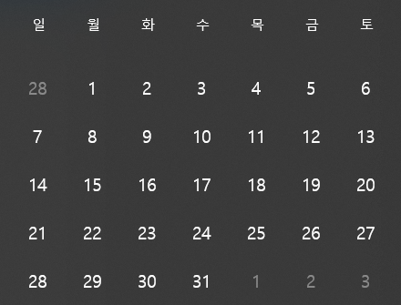
달력 기입
목표 달성률
물 200ml 마시기 (10회)
D-100
3월
기간 : 21.01.01 ~ 21.3.28 or D-100일
달력 시작 요일 : 일요일
알림 주기 : 2시간 (9시부터 5번) +
매일 or 3일마다
방해 금지 시간 : 23시 ~ 08시
2월
4월
목표 성공률 (80%)
물 5회 마시기 (차선책)
이미지 선택
스트레칭
물 마시기
수정하기
습관 만들기
?(null)
0~25%
25 ~ 75%
75%~
자동 입력 but 결과 수정 가능

Slide 5
메모, 목표 달성률
80%
36%
부지런한 나
(움직이는 이미지)
80%
목표 달성률
G
O
A
L
or
나 (28%)
D-100
3월
28%
괴물 (20%)
현재의 나
(움직이는 이미지)
3. 6
오늘은 운동을 해서
3L는 마신 것 같다
스트레칭
물 마시기
수정하기
메모 입력 후 달력에 표시

Slide 6
푸시 알림
알림
정해진 시각 마다 짧은 진동
8시간 이후 목표 횟수 반 미만일 경우
목표 차선책으로 수정 후 알림
오늘도 성공할 수 있을까요? (물 마시기 (3회 / 10회))
힘드시면 물 5번 마시기는 어떠세요? (3회 / 5회)

Slide 7
위젯
세 살 습관 여든까지 2.14
물 200ml 마시기 (10회) D-100
6
-
+
스크롤 가능
3km 달리기 (1회) D-18
0
-
+
반영하기

Slide 8
고려 사항
습관별로 입력 type설정
결과 내려받기
절전 상태로 전환하지 않을 앱 설정
완료된 목표 푸시 알림 삭제 및 달력목록에서 삭제(목표 기간 끝나고 나면)
완료된 목표 맨 밑으로 이동
00시 이후에 각 위젯 누르면 새로 고침
푸시말고 헤드업 알림?
위젯 투명도 처리
날짜 꾹 누르면 메모작성
습관 꾹 누르면 삭제, 수정
공휴일 처리
횟수 누르면 스피너가아니라 입력도 되게하기
습관 꾹누르면 수정, 삭제하기
습관 누르면 달력으로 넘어가기

